Slide 1
Melhoria do Ambiente de Negócios Brasil
Doing Business - 2019
São Paulo, 27 fevereiro 2018

Slide 2
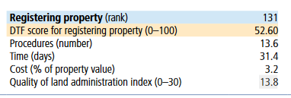
Tema: Registro de Propriedades
13.262 cartórios em 5.570 municípios – 100% informatizados > DOI e Centrais Eletrônicas
Brasil tem um passivo histórico: ocupação urbana desordenada
Notes:
Proposta de atuação junto a Estados e Municípios na articulação dos projetos de simplificação, de melhoria do ambiente de negócios e da prestação de serviços ao cidadão, por meio das seguintes ações:
Efetuar o Pacto Bem Mais Simples Brasil com Estados, Municípios e o Distrito Federal, para apoiar e orientar demandas de melhoria de processos dos Estados e Municípios, atuando na transversalidade com os órgãos federais, focando em temas alinhados com os projetos do Governo Federal para melhorar o ambiente de negócios e/ou a vida do cidadão, cuja origem está diretamente ligada aos processos de gestão dos Estados e Municípios.
Exemplos: Licenciamento de empresas (alvarás municipais), alvarás de construção, agendamento de matriculas em escolas públicas de competência municipal e estadual, registro de propriedade, unificação de impostos.
Coordenar o movimento de desburocratização nos entes federados, com ações transversais entre Estados e Municípios, para multiplicar as melhores iniciativas identificadas, objetivando dar escala nacional e garantir amplo benefício para a sociedade;
Propor a criação de fórum com os Entes Federados para debates e deliberações de ações prioritárias – dentro do escopo do programa:
Fórum com representantes dos Estados e representantes maiores entidades municipais da FNP, CNM e ABM, parceria com a SNAF e demais secretárias da SEGOV

Slide 3
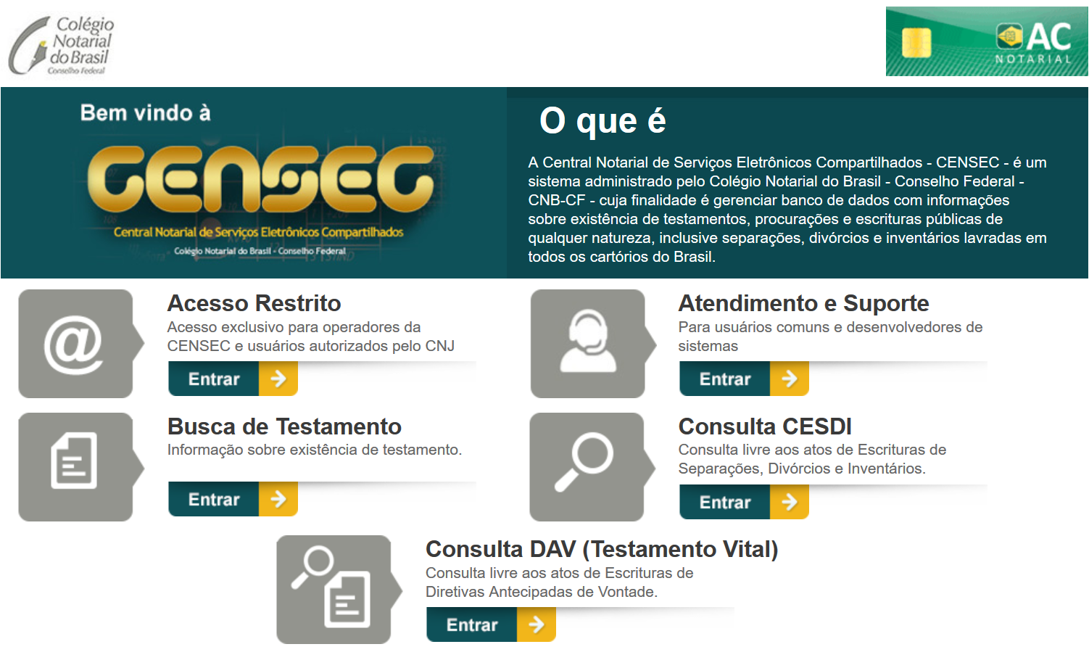
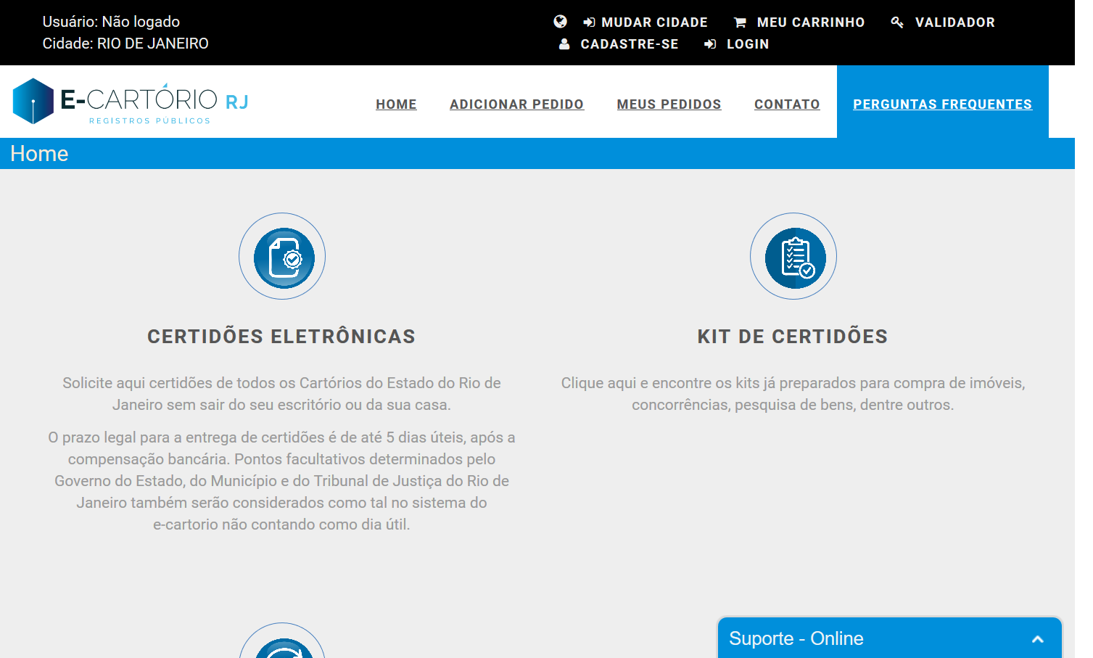
Tema: Registro de Propriedade
Melhorias implementadas entre junho/2017 e maio/2018
Lei 13.465/2017
SREI (ONR)
Reurb
Direito de laje condomínio de lotes
Usucapião urbana
Centrais de Informações
censec.org.br
registradores.org.br
sistema.registrocivil.org.br
e-cartoriorj.com.br

Slide 4
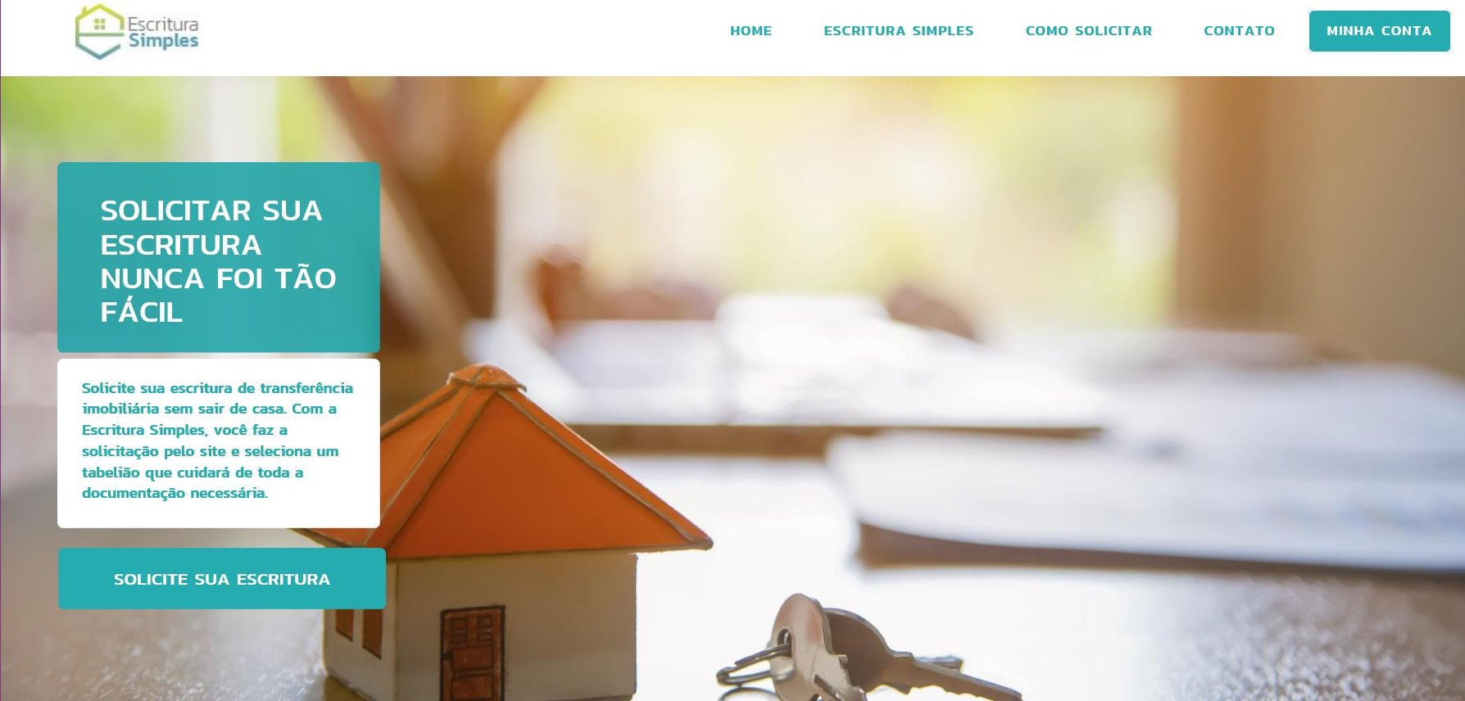
Tema: Registro de Propriedade
www.escriturasimples.org.br

Slide 5
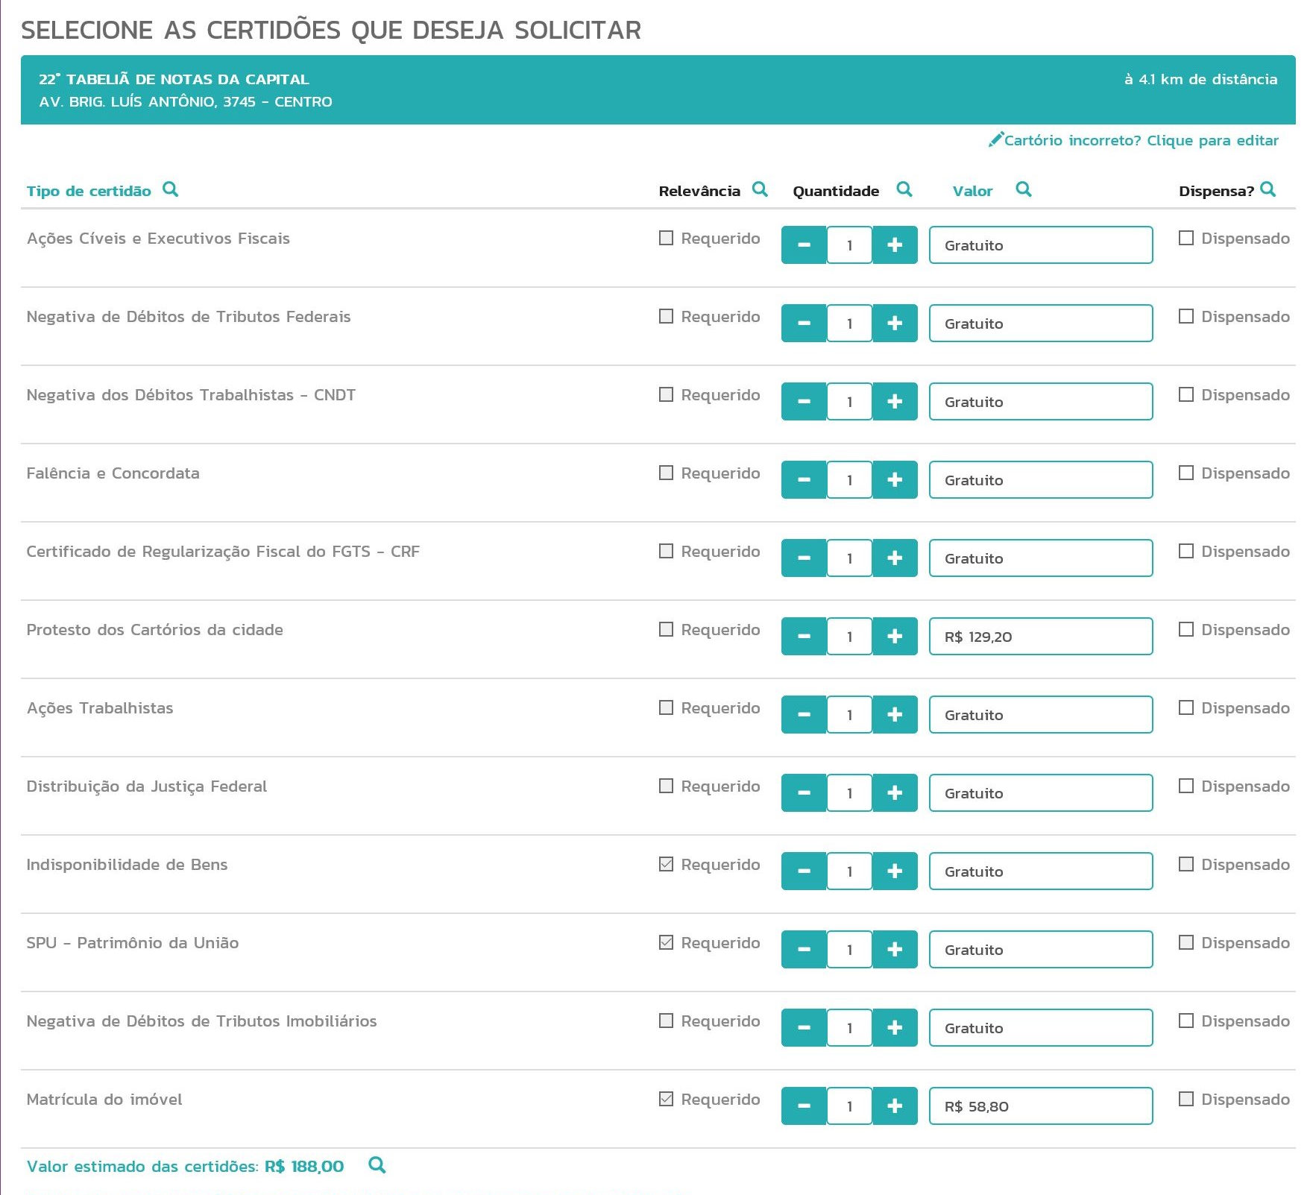
Tema: Registro de Propriedade
www.escriturasimples.org.br
Todas as certidões em uma única solicitação
Apenas 2 procedimentos
Procedimentos on line reduzem o tempo (metodologia)

Slide 6
Muito Obrigado

